Slide 1
C++ 언어 상속에 대한 학습
20151230 김재훈 20151248 임 현
20181101 권 산 20181110 박소윤

Slide 3
상속
기존에 정의되어 있는 클래스의 모든 멤버 변수와 멤버 함수를 물려받아
새로운 클래스를 작성하는 것
기존에 정의되어 있는 클래스 : 기초 클래스, 부모 클래스, 상위 클래스
상속을 통해 새롭게 작성되는 클래스 : 파생 클래스, 자식 클래스, 하위 클래스

Slide 4

상속의 예
<부모 클래스>
- 심재창 교수님-
<자식 클래스>
-컴퓨터공학과 학생들-
C++ 지식과 코딩 실력
C++ 지식과 코딩 실력

Slide 5
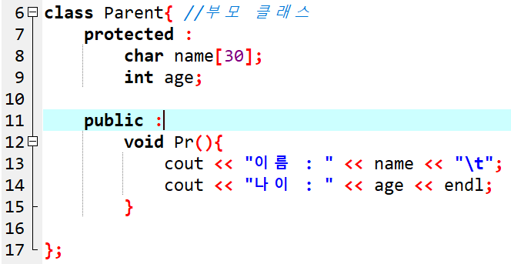
부모 클래스
부모 클래스
코드로 상속 살펴보기
자식 클래스에게 상속해 줄 멤버 변수와 멤버 함수를 protected 속에 작성한다.

Slide 6
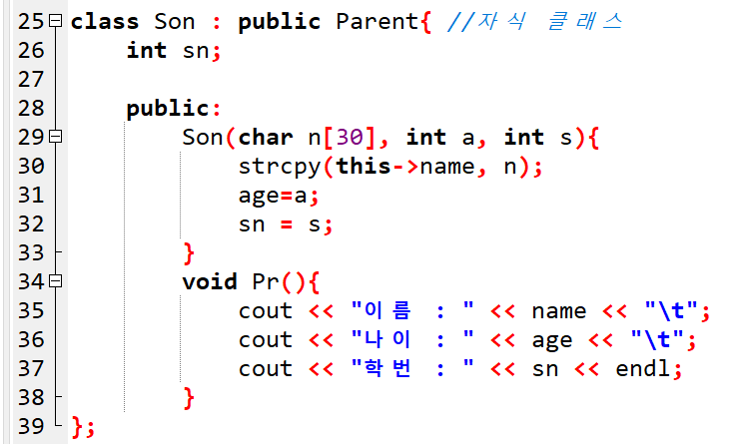
자식 클래스
코드로 상속 살펴보기
자식 클래스
부모 클래스를 상속 받으며 상속 받은 멤버 변수 외에 sn 변수를 추가로 가진다.

Slide 7
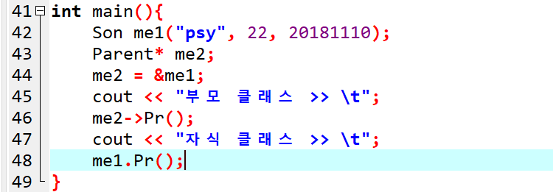
메인 함수
코드로 상속 살펴보기
메인 함수
자식 클래스 객체를 생성하고 부모 클래스 객체는 포인터로 선언 한 후 자식 클래스의 주소 값으로 초기화 한다.

Slide 8
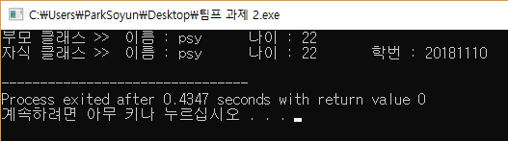
실행 결과
코드로 상속 살펴보기
실행 결과
자식 클래스는 자신이 선언한 학번 외에도 부모 클래스에서 받아온 멤버 변수인 이름, 나이도 함께 출력한다.

Slide 9
감사합니다.

